Slide 1
第一章
1.数据表示
1.1不同进制间的转换方法：
二进制、十进制和十六进制
1.2 掌握常用字符的ASCII码：数字，字母 *
1.3 有符号数的补码表示：负数与补码间的相互转换 *
1.4 无符号数和有符号数的表示范围 *

Slide 2
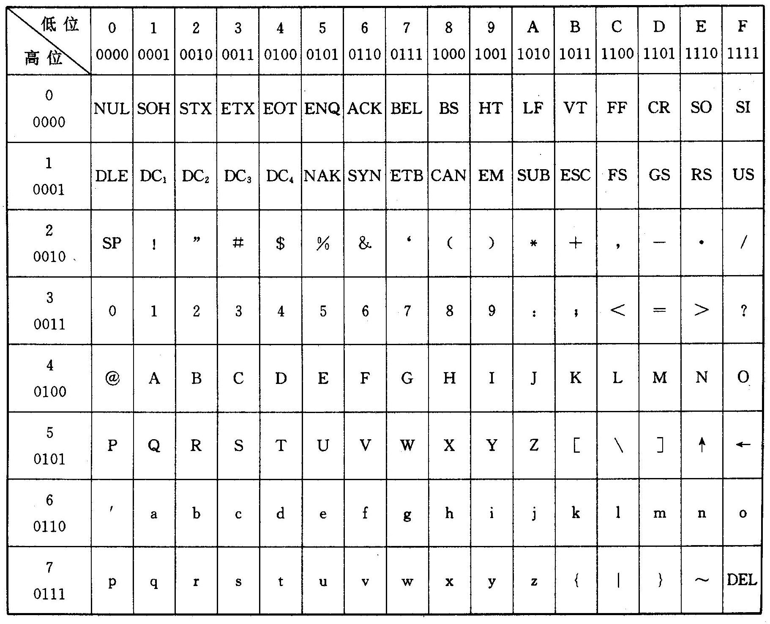

Slide 3
2. 8086微处理器
2.1 了解8086CPU的性能指标: 数据总线、地址总线，主存寻址范围，时钟频率等
2.2 熟悉CPU的内部结构
2.3 掌握常用的寄存器组和标志寄存器中各状态标志的意义*

Slide 4
标志寄存器
15 12
11
10
9
8
7
6
5
4
3
2
1
0
OF
DF
IF
TF
SF
ZF
AF
PF
CF
状态标志－－用来记录程序运行结果的状态信息，许多指令的执行都将相应地设置它
  CF ZF SF PF OF AF
控制标志－－可由程序根据需要用指令设置，用于控制处理器执行指令的方式
  DF IF TF
  每一标志位有两种状态复位与置位，分别用0和1来表示
  Debug中对标志位不同状态的表示：
  NV UP DI PL NZ NA PO NC 状态为 0
  OV DN EI NG ZR AC PE CY 状态为 1

Slide 5
3.8086寻址方式
3.1 掌握操作码，操作数和寻址方式的概念
3.2 掌握Debug的常用命令: A, U, D, E, R, T,P,G,W 等
3.2 掌握各种寻址方式：*
(a)给出指令,能够指明是何种寻址方式;
(b)指定寻址方式，能够给出指令的实例。
  立即数寻址：mov AX,offset string
  寄存器寻址: mov BX, AX
  直接寻址: mov AX, [2000H]
  寄存器间接: mov AX, [BX]
  寄存器相对寻址: MOV AX, [SI+100H]
  基址变址寻址: MOV AX, [BX+SI]
  相对基址变址寻址: MOV AX,[BX+SI+06H]

Slide 6
第二章
1.数据传送指令
1.1通用数据传送指令: MOV, XCHG, XLAT
1.2堆栈操作指令：PUSH, POP *
1.3地址传送指令: LEA
1.4输入输出指令：IN, OUT

Slide 7
2.算术运算指令
2.1加法指令：ADD, ADC, INC
2.1减法指令：SUB, SBB, DEC, NEG, CMP
2.3乘法指令：MUL, IMUL
2.4除法指令：DIV, IDIV

Slide 8
MUL r8/m8；无符号字节乘法
；AX←AL×r8/m8
MUL r16/m16 ；无符号字乘法
；DX.AX←AX×r16/m16
DIV r8/m8 ；无符号字节除法：
AL←AX÷r8/m8的商，Ah←AX÷r8/m8的余数
DIV r16/m16 ；无符号字除法：
；AX←DX.AX÷r16/m16的商，DX←DX.AX÷r16/m16的余数

Slide 9
3.位操作指令
3.1 逻辑运算指令： AND, OR, XOR, NOT, TEST
3.2 移位指令：SHL, SHR, SAL, SAR
3.3 循环移位指令: ROL, ROR, RCL, RCR

Slide 10
4.控制转移指令
4.1 无条件转移指令JMP
4.2 条件转移指令：
(a)判断单个标志位：
  JZ/JE和JNZ/JNE ZF
  JS和JNS SF
  JO和JNO OF
  JP/JPE和JNP/JPO PF
  JC和JNC CF
(b)比较无符号数高低：JB/JNAE(CF), JNB/JAE(CF)
JBE/JNA(CF/ZF), JNBE/JA(CF/ZF)
(c)比较有符号数大小：JL/JNGE(SF/OF) JNL/JGE(SF/OF),
JLE/JNG(SF/OF/ZF), JNLE/JG(SF/OF/ZF)

Slide 11
4.控制转移指令
4.3 循环指令：LOOP
4.4 子程序指令：CALL RET
4.5 中断指令：INT
4.6 需要掌握的系统功能调用:
  一个字符的输出: AH=02H DL=字符的ASCII码
  一个字符串的输出: AH=09H DS:DX=字符串地址
  一个字符的输入: AH=01 AL=输入字符的ASCII码
  一个字符串的输入: AH=0AH DS:DX=缓冲区地址
  缓冲区： 1字节：表示最多接收的字符个数（包括回车）
  2字节：存放实际输入的字符个数（不包括回车）
  3字节开始存放 输入的字符串

Slide 12
5.串操作指令
5.1 串传送指令：MOVSB / MOVSW [SI] → [DI]
5.2 串存储指令：STOSB / STOSW AL/AX → [DI]
5.3 串读取指令：LODSB / LODSW [SI] → AL/AX
5.4 串比较指令：CMPSB / CMPSW [SI] --- [DI]
5.4 串扫描指令：SCASB / SCASW AL/AX --- [DI]
5.5 重复前缀指令：REP / REPZ / REPNZ
5.6 CLD STD 控制方向 *

Slide 13
第3章
变量定义：DB DW DD DUP ?
当前偏移：$
取偏移地址：OFFSET
等价伪指令: EQU

Slide 14
考试题型
期末考试 70分
平时成绩 30分
单选题 10分
判断题 10分
简答题 20分
分析题 10分
编程题 20分

Slide 15
简答题
Debug相关操作
逻辑运算
数制转换
寻址方式
汇编语言应用领域
…

Slide 16
分析题
堆栈操作中SP指针和相关
数据的移位处理
数据的输入输出
字符串操作

Slide 17
编程题
数据的移位处理
一组数据的求和，求最大或最小值
数据的显示：以16进制、10进制、2进制显示寄存器或内存中的数据
字符串处理：字符查找、字符串比较、字符串替换等操作。
数据的输入：字符串的输入和进一步处理

